Slide 1








DISEÑO DE PLATAFORMAS DE INFORMACIÓN
ANTECEDENTES
OBJETIVO
PASOS PREVISTOS
En concordancia con el cronograma de desarrollo de Data Intelligence es momento de estructurar los productos y sus servicios asociados (Plataformas) para distintas áreas temáticas.
Las plataformas SNICC y DATACOVID nos han ayudado a dimensionar el trabajo que se requiere para la construcción de una plataforma específica. También nos ha dado luces acerca de la dificultad de obtener, gestionar y actualizar los datos existentes.
Por otra parte, el proceso de búsqueda, sistematización y registro de fuentes de información, definición de variables y vinculación de datos ha logrado generar una experiencia relevante en relación a: dónde, cómo, cuándo y qué datos están disponibles y en qué condiciones.
Con la breve, pero substancial experiencia recogida en los primeros 7 meses del 2020, intentaremos subir un peldaño más para cumplir con los objetivos de DATA INTELIGENCE. Se trata ahora de pensar y diseñar productos destinados dar solución a problemas y a satisfacer demandas que se han podido visualizar en este tiempo de trabajo.
El objetivo de este ejercicio es básicamente sentar las bases del diseño, evaluación y eventual desarrollo de plataformas y/o sistemas y/o app’s y/o sitios de información que cumplan con los lineamientos de DATA INTELLIGENCE, es decir, transformar “datos en información”.
PASOS | TAREAS | CHECKLIST
Paso 1 | Contexto
Paso 2 | Breve Descripción
Paso 3 | Público Objetivo
Paso 4 | Países Prioritarios
Paso 5 | Contexto Competitivo
Paso 6 | Oportunidades
Paso 7 | Caracterización del Sitio
Paso 8 | Estructura del Sitio
Paso 9 | Caracterización Visual
Paso 10 | Fuentes de Información
Paso 11 | Variables (10-20)
Paso 12 | Interacción de Variables
Paso 13 | Datos
Paso 14 | Tipo Datos-Actualización
MÉTODO
El método es el que cada uno elija. La referencia es completar los pasos de la tabla de la derecha, y si es posible mejorarla o complementarla.
Pueden preguntar a quien estimen conveniente, concertar VC con quien les plazca para aclararse o enredarse (“nunca se sabe”).
El resultado no será sólo completar los pasos. Será entender y dominar las posibilidades, opciones, alternativas, oportunidades, barreras, soluciones, etc. de la temática abordada.
Un par de sugerencias:
No es necesario que cada plataforma entregue “TODO” en primera instancia.
Lo óptimo, siempre ha sido y seguirá siendo, “enemigo de lo bueno”.
Aprovecha la columna Checklist para ir marcando los avances.
Las Flechas de la derecha te conducen a las secciones correspondientes.
‹#›

Slide 2

1-2
Sitio web con sistema de evaluación del refinanciamiento créditos PYME.
DATAEVAL
En estos recuadros negros puedes agregar algún texto que te parezca relevante de lo expuesto en este slide… si no lo hay, no te preocupes, sólo déjalo así. A la derecha registra el/los encargados/as de los análisis de este producto.
Reyes Rodriguez
Andrés Sebastián
1. CONTEXTO
2. CARACTERÍSTICAS PRINCIPALES
En el marco de cada proceso presupuestario, la Dirección de Presupuestos (Dipres) del Ministerio de Hacienda publica los resultados de la Evaluación de Programas Gubernamentales (EPG). EPG representa una de las cuatro líneas de evaluación ex post de programas sociales, de fomento productivo y de desarrollo institucional, a través de la cual se evalúa la consistencia de los objetivos y del diseño del programa, aspectos de su organización y gestión y resultados a nivel de producto.
La evaluación Dipres muestra resultados parciales: favorables para este instrumento de crédito (específicamente segmento microempresa, no así para el segmento pequeña y mediana empresa).
En Chile las empresas de menor tamaño (microempresas y pequeñas empresas) presentaban bajas capacidades de gestión empresarial, debido a deficiencias en su educación formal y escasa experiencia empresarial, lo que les limitaba conocer su mercado, adoptar estándares de calidad, mejorar sus productos, alcanzar la eficiencia en la producción y obtener financiamiento.
En la Encuesta de Microemprendimiento 2017 se observa que la problemática diagnosticada en las empresas de menor tamaño aún continúa:
- 52% de microemprendedores es informal, cuenta con pocos clientes (1 o 2) y existe informalidad de contratos con clientes, proveedores y trabajadores.
- 62% de las PYME y el 56% de las microempresas están afectadas por atraso en los pagos de sus clientes.
- Escasos conocimientos de gestión de mercados, administrativa y contable. Solo 20% de este segmento de empresas cuenta con alguna capacitación en los últimos 5 años.
No hay duda de que un sistema de evaluación de programas gubernamentales es una herramienta fundamental para una asignación eficiente y efectiva de los recursos involucrados en el proceso presupuestario. Sin embargo, observamos que el sistema vigente presenta numerosos espacios de mejora como, por ejemplo, vincular el diseño e implementación del programa a indicadores objetivos de medición de los cuatro aspectos a evaluar; implementar algún sistema de vinculación entre las evaluaciones y la continuidad del programa; potenciar la rigurosidad de las evaluaciones; y ampliarlas hacia más programas.
https://www.economia.gob.cl/category/estudios-encuestas/encuesta-de-microemprendimiento-eme
‹#›

Slide 3







3-4
DATAEVAL
Sitio web con sistema de evaluación del refinanciamiento créditos PYME.
En estos recuadros negros puedes agregar algún texto que te parezca relevante de lo expuesto en este slide… si no lo hay, no te preocupes, sólo déjalo así.
3. PÚBLICO OBJETIVO
4. PAÍSES PRIORITARIOS
Indicar al menos 5 potenciales clientes para este tipo de producto. Solo mencionar.
DIPRES
CORFO
Ministerio de Economía, Fomento y Turismo
ASECH (Asociación de emprendedores)
Sercotec (Servicio de Coorporación Técnica): https://pyme.emol.com/3515/instituciones-apoyar-idea/
Indica en cuál(es) país(es) serían los prioritarios para la implementación del producto.
‹#›

Slide 4
5-6
DATAEVAL
Sitio web con sistema de evaluación del refinanciamiento créditos PYME.
En estos recuadros negros puedes agregar algún texto que te parezca relevante de lo expuesto en este slide… si no lo hay, no te preocupes, sólo déjalo así.
5. CONTEXTO COMPETITIVO
6. OPORTUNIDADES
¿Qué tipo de producto tiene la competencia principal? https://revistaepe.utem.cl/articulos/evaluacion-de-programas-publicos-analisis-del-desempeno-global-de-programas-gubernamentales-en-chile/ Revista de Estudios Políticos y Estratégicos. http://www.dipres.gob.cl/597/articles-189320_informe_final.pdf Universidad de Chile, Centro de Sistemas Públicos.
¿Cuáles son sus fortalezas y debilidades? Hasta 2018 la línea de EPG ha evaluado un total de 584 programas mediante el empleo de paneles de expertos externos. Las evaluaciones entregan información relevante sobre el desempeño de estos y sus efectos e implicancias en la calidad de las intervenciones realizadas.
¿Cómo se diferencia nuestra propuesta de valor? En la implementación de un sistema de vinculación entre las evaluaciones y la continuidad del programa, evaluando otros aspectos distintos a la tasa de interés.
¿Qué tipo de cliente tiene nuestra competencia? Universidades, Centros de Políticas Públicas y CORFO
¿Cuál es nuestra ventaja? observamos que el sistema vigente presenta numerosos espacios de mejora
¿Qué rango de precios tienen sus productos? Libre acceso (descarga gratuita) y financiamiento Dipres.
Con base en lo que has investigado, puedes describir una o más oportunidades que visualices
El proceso de evaluación Dipres de una iniciativa se da por finalizado una vez que se incorporan los cambios comprometidos, no habiendo, necesariamente, una nueva evaluación que determine el impacto que la reformulación o cambio tuvo en los beneficiarios o en la forma de ejecutar los programas. De este modo, no existe un mecanismo concreto que permita determinar si las falencias fueron superadas.
En consecuencia, aun cuando el objetivo de este sistema de evaluación es generar información adecuada para promover la eficiencia y la eficacia en la asignación y uso de los recursos públicos en cada proceso presupuestario, los resultados encontrados en estas evaluaciones no son vinculantes, ni en el corto ni en el mediano plazo, no existiendo una relación directa y explícita entre recursos y desempeño
La identificación de innumerables programas de mal desempeño involucra una mala calidad del gasto fiscal que redunda en efectos negativos respectos de conseguir eficiencia, eficacia y calidad en la provisión de bienes y servicios públicos hacia la población vulnerable del país.
El sistema vigente presenta numerosos espacios de mejora: proponemos partir por la implementación de indicadores objetivos de medición, además de implementar un sistema de vinculación entre las evaluaciones y la continuidad del programa.
‹#›

Slide 5
7
DATAEVAL
Sitio web con sistema de evaluación del refinanciamiento créditos PYME.
En estos recuadros negros puedes agregar algún texto que te parezca relevante de lo expuesto en este slide… si no lo hay, no te preocupes, sólo déjalo así.
7. CARACTERIZACIÓN DEL PRODUCTO
¿Qué es? Una plataforma de indicadores objetivos de medición, además de implementar un sistema de vinculación entre las evaluaciones y la continuidad del programa (este programa tiene por objetivo generar mayor acceso y mejores condiciones de financiamiento a las PYME)
¿Qué problema resuelve? https://www.dipres.gob.cl/598/w3-propertyvalue-24791.html Medir los efectos que un programa puede tener sobre su población beneficiaria y conocer si dichos efectos son atribuibles a su intervención.
¿Por qué es necesario? Permite corregir dinámicamente la política evaluada y mejora su impacto social.
¿Qué características tiene? Construye indicadores de medición, evalúa el programa, indica cambios necesarios para mejorar, realiza seguimiento de los cambios, vincula las evaluaciones con la continuidad del programa.
¿En qué plataforma funciona? Página web
¿Cuál es su elemento diferenciador? Vincula las evaluaciones con la continuidad del programa.
¿Cuál es el objetivo de uso? Identificar efectos causales de Programas a través de métodos experimentales (o alternativas que convincentemente presenten técnicas rigurosas para medir impacto)
¿Qué contenidos albergaría? Estadísticas del programa PYME, encuestas PYME, indicadores de medición, seguimiento anual del indicador en torno al objetivo.
¿Cuál es el impacto que puede generar un producto de estas características? Resolver preguntas centrales para la política pública en este tema
¿Cuenta con un modelo en particular? Si
https://www.dipres.gob.cl/597/w3-propertyvalue-23076.html
‹#›

Slide 6
8
DATAEVAL
Sitio web con sistema de evaluación del refinanciamiento créditos PYME.
En estos recuadros negros puedes agregar algún texto que te parezca relevante de lo expuesto en este slide… si no lo hay, no te preocupes, sólo déjalo así.
8. ESTRUCTURA
El primer lugar indícanos si el producto es un sistema, una plataforma de información, una aplicación, una web interactiva, etc.
Cuéntanos acerca del contenido que albergará este producto. En caso de que tengas secciones o categorías, lo puedes indicar de la siguiente manera:
Identificación de categorías: Cuéntanos cuáles son los macro temas que se abarcan en este producto.
Identificación de secciones. Cuéntanos cuáles son los contenidos que se desprenden de cada categoría.
Identificación de temas: Cada sección cuenta con un desglose de temas para exponer.
En los 2 siguientes slides encontrarás una tabla que permite organizar visualmente la estructura/modelo del producto. El primero tiene datos de un ejemplo relacionado con el SISTENA DE INFORMACIÓN DE SALVAGUARDAS. Los datos, los puedes borrar y completar la plantilla con los propios.
Plataforma de información
‹#›

Slide 7
Sitio web con sistema de evaluación del refinanciamiento créditos PYME.
2
DATAEVAL
8. CONTENIDOS [1/2]
CATEGORÍA | SECCIÓN | TEMAS/VISTAS
SALVAGUARDAS | CONTEXTO | CONTEXTO | REQUISITOS
 | INSTITUCIONES | CMNUCC | BM | BID | FVC
 | NN
INDICADORES | BASES CONCEPTUALES | SMART
 | AMBITO | AMBIENTAL | SOCIAL | GÉNERO | PI | LABORAL
 | VARIABLES
CONFIGURACIÓN | INSTITUCIONES | CMNUCC | BM | BID | FVC
 | AMBITO | AMBIENTAL | SOCIAL | GÉNERO | PI | LABORAL
REPORTE | SALVAGUARDAS
 | INDICADORES
SIS AL DÍA | RRSS | RRSS ACTUALIZADAS
 | NEWS | NOTICIAS ACTUALIZADAS
 | DOCUMENTACIÓN | NACIONAL E INTERNACIONAL
HERRAMIENTAS | SISTEMA | ROLES Y USUARIOS | REGISTRO INFORMACIÓN
 | APP CAPTURA | ROLES Y USUARIOS | REGISTRO INFORMACIÓN
‹#›

Slide 8
Sitio web con sistema de evaluación del refinanciamiento créditos PYME.
8
DATAEVAL
8. CONTENIDOS [2/2]
CATEGORÍA | SECCIÓN | TEMAS/VISTAS
CRÉDITOS PYME | OBJETIVO DEL PROGRAMA | CONTEXTO | REQUISITOS
 | EVALUACIONES ANTERIORES | INDICADOR | RESULTADO
INDICADORES | BASES CONCEPTUALES | METODOLOGÍA EXISTENTE | METODOLOGÍA NUEVA
 | AMBITO | NACIONAL | COMUNAL
 | VARIABLES | TASA DE INTERÉS PROMEDIO | PORCENTAJE DE EMPRESAS BENEFICIADAS
OBJETIVO | BASES CONCEPTUALES | PORCENTAJE DE EMPRESAS BENEFICIADAS
 | DEFINICIÓN DEL MÍNIMO ESPERADO DEL INDICADOR | INDICADOR
EVALUACIÓN | SEGUIMIENTO DEL PROGRAMA | INDICADOR
 | REPORTE | ANÁLISIS DEL PROGRAMA
BACKTESTING | COMPARACIÓN INTERANUAL DEL PROGRAMA | RESULTADO Y RETROALIMENTACIÓN | POSIBILIDADES DE AJUSTE DEL INDICADOR
‹#›

Slide 9
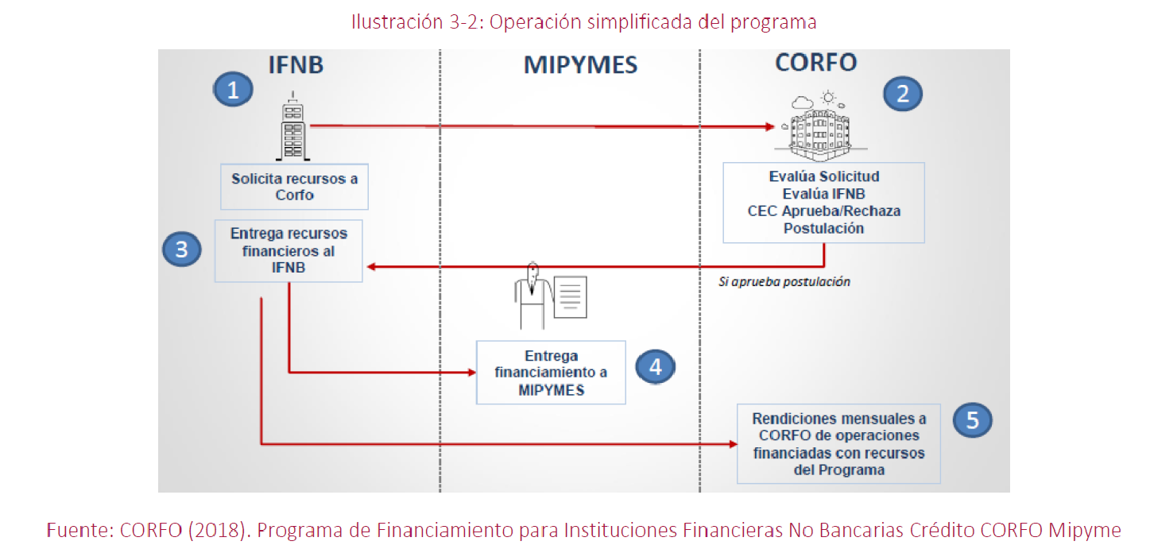
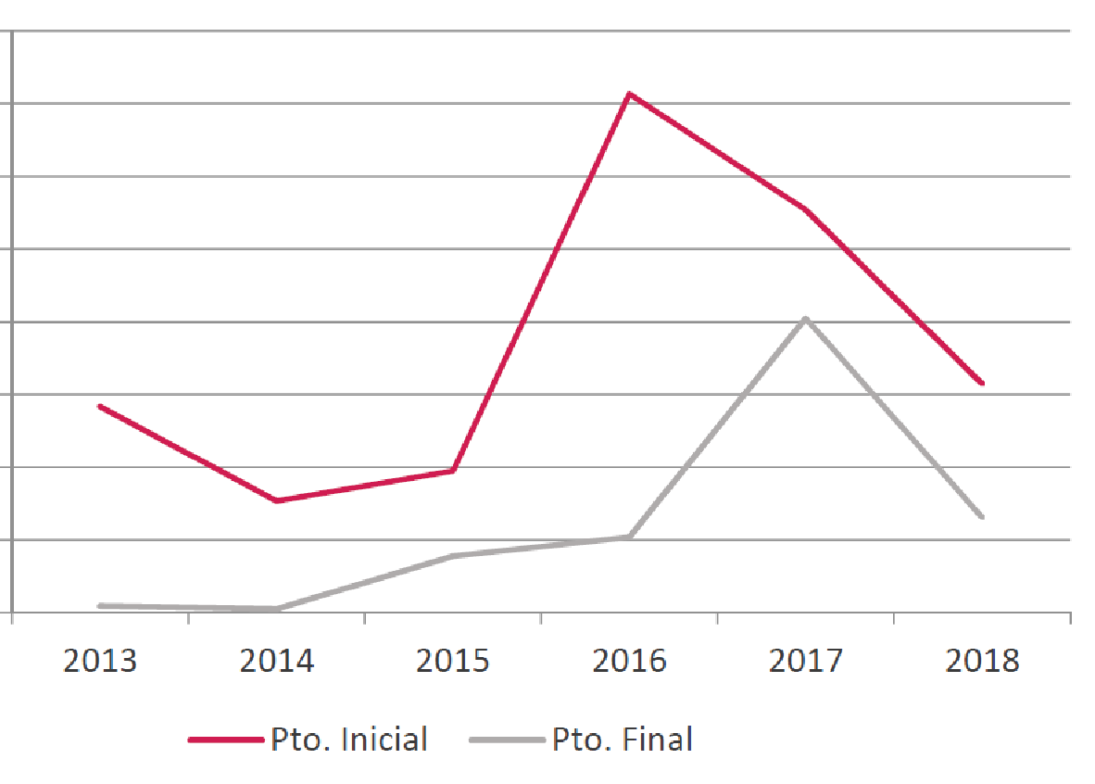
9
DATAEVAL
Sitio web con sistema de evaluación del refinanciamiento créditos PYME.
En estos recuadros negros puedes agregar algún texto que te parezca relevante de lo expuesto en este slide… si no lo hay, no te preocupes, sólo déjalo así.
9. CARACTERIZACIÓN VISUAL
En la caracterización visual debes señalar qué elementos visuales pueden estar asociados al producto a nivel conceptual. Esto quiere decir que debes llevarlo a una tendencia, idea o dirección estética. Por ejemplo; “Un sistema enfocado a reportar información asociada a la inversión, a los impuestos, etc; debiese tener una línea corporativa, que evoque transparencia, seguridad y seriedad”
Se sugiere complementar lo siguiente:
¿Cuál es el look and feel del producto? [Por ejemplo; corporativo, alta tecnología, seguridad privacidad, etc- aspecto/estilo y percepción/sentimiento] Corporativo (para Gobierno), privacidad con login de usuario
¿Qué tipo de estilo visual debería tener? Un flujograma descriptivo y un gráfico con un mínimo del indicador y el resultado del indicador
¿Qué elementos conceptuales están asociados al producto? Un sistema de vinculación entre las evaluaciones y la continuidad del programa
¿Qué referentes visuales asocias a este producto? Botones para filtrar la información de acuerdo a criterios establecidos por el usuario
‹#›

Slide 10
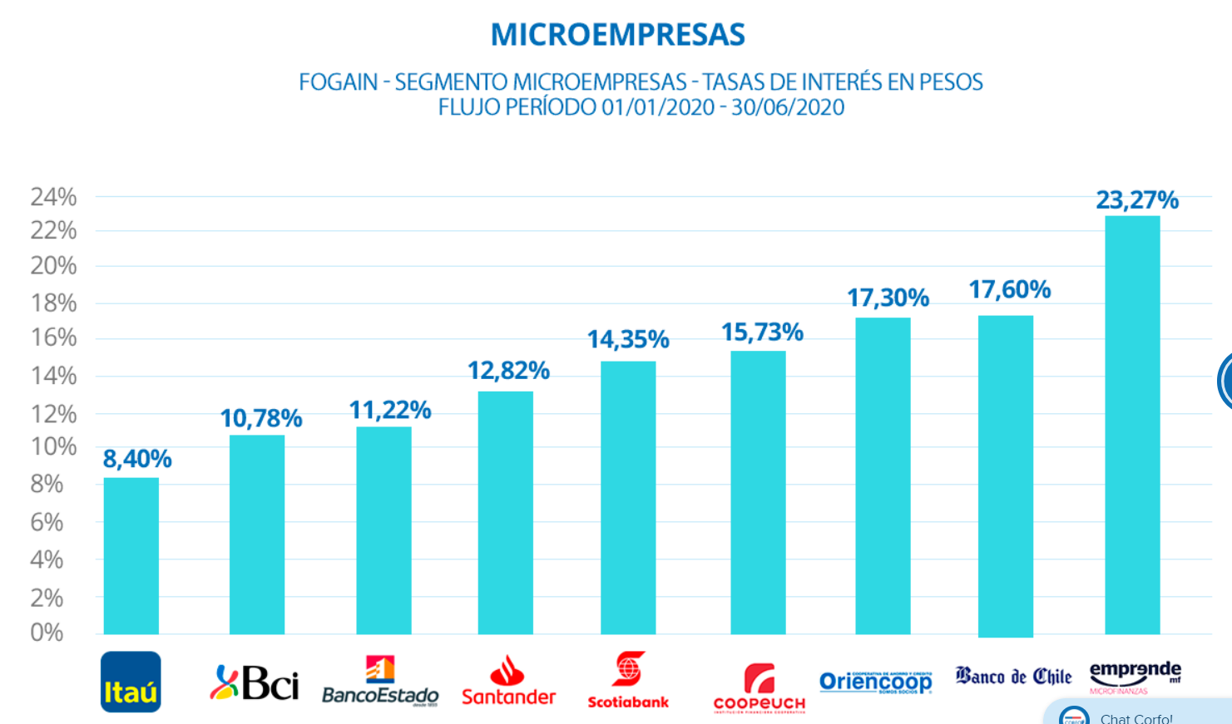
10-11
DATAEVAL
Sitio web con sistema de evaluación del refinanciamiento créditos PYME.
En estos recuadros negros puedes agregar algún texto que te parezca relevante de lo expuesto en este slide… si no lo hay, no te preocupes, sólo déjalo así.
10. FUENTES DE INFORMACIÓN
11. VARIABLES PRINCIPALES
De qué instituciones, entidades, bases de datos vendrían los datos?
Qué variables deberían estar “Sí o Sí” en el producto?
FUENTE | DESCRIPCIÓN (breve)
Corfo | https://www.corfo.cl/sites/cpp/tasas-de-interes-fogain Con el objetivo de poner a disposición de empresas mipyme, información relevante respecto de las tasas de interés de créditos con garantía FOGAIN otorgados por distintas instituciones financieras, CORFO publicará mensualmente las tasas de interés promedio observadas por segmento de negocios, Microempresas, Pequeñas Empresas y Medianas Empresas
Ministerio de Economía, Fomento y Turismo | https://www.economia.gob.cl/category/estudios-encuestas/emprendimiento Sexta Encuesta de Microemprendimiento
Ministerio de Economía, Fomento y Turismo | https://www.economia.gob.cl/2019/03/12/quinta-encuesta-longitudinal-de-empresas-ele5.htm Encuesta Longitudinal de Empresas
SII | http://www.sii.cl/destacados/ogp/distribucionempresas_estadisticas2017.html Número de PYME
VARIABLE | DESCRIPCIÓN (breve también)
Porcentaje de empresas beneficiarias del programa | Número de créditos entregados / Número de PYME
Tasa de interés promedio ponderada créditos | (Sumatoria [tasa de interés promedio de los préstamos otorgados por IFNB i]/Total de IFNB que operan el programa)*100
‹#›

Slide 11
12
DATAEVAL
Sitio web con sistema de evaluación del refinanciamiento créditos PYME.
En estos recuadros negros puedes agregar algún texto que te parezca relevante de lo expuesto en este slide… si no lo hay, no te preocupes, sólo déjalo así.
12. INTERACCIÓN DE VARIABLES
Teniendo como base las variables definidas en el paso anterior, con qué otras variables generales se podrían cruzar para enriquecer el análisis o interpretación posterior?????
DATAEVAL tendrá vinculación con DATAPYME, al abarcar estadísticas del número de PYMES por comuna. Por otra parte también podría vincularse con DATAPYME en cuanto a la innovación de las PYME, ya que es otro de los programas que se podrían evaluar posteriormente.
Finalmente, DATAEVAL podrá tener interacción con distintos programas gubernamentales, como por ejemplo DATAVIVIENDA, comparando el déficit habitacional con los programas de subsidios entregados.
VARIABLE DEL PRODUCTO | OTRAS VARIABLES GENERALES
Número de PYME | Crecimiento Económico
Tasa de interés promedio ponderada créditos | Tasa de interés promedio del Sistema Financiero
Créditos otorgados por Corfo | Créditos otorgados por Sistema Financiero
‹#›

Slide 12
13-14
Sitio web con sistema de evaluación del refinanciamiento créditos PYME.
DATAEVAL
En estos recuadros negros puedes agregar algún texto que te parezca relevante de lo expuesto en este slide… si no lo hay, no te preocupes, sólo déjalo así.
13. DATOS
14. ACTUALIZACIÓN
Los datos vinculados a las variables de interés estarán definidos por algunos atributos que son específicos para cada conjunto de datos.
En la siguiente tabla se puede sistematizar esta información y la del siguiente punto.
Necesitamos tener una noción respecto de la periodicidad de actualización que requerirían los datos. Podría ser continua, diaria, semanal, mensual, etc.
Además, si es posible identificar el o los métodos de actualización que se visualicen para los datos, sería de gran ayuda para evaluar el esfuerzo que eso requeriría.
TIPO DE DATOS | REPRESENTAN | Descripción | Periodos Actualización | Método Actualización
EVOLUCIÓN | Series históricas? | EMPRESAS BENEFICIADAS, NÚMERO DE PYMES, TASAS DE INTERÉS PROMEDIO DE LOS CRÉDITOS OTORGADOS | Anual y Mensual | No tiene API
SITUACIÓN | Estado Actual? | REQUIERE GESTIÓN CON CORFO, DIPRES y SII
SITUACIÓN | Estado Pasado? | INFORME DE CENTRO DE SISTEMAS PÚBLICOS DE LA UNIVERSIDAD DE CHILE
PROYECCIÓN | Se puede extender a futuro? | Si | Anual y Mensual | No tiene API
UBICACIÓN | Podemos localizar geográficamente? | Si
ESCALA | Global-Nacional-Subnacional-Regional- Municipal | Municipal | Anual y Mensual | No tiene API
‹#›

